Slide 1
Session: Écrire une étape à la fois le 3 mai 2013
par
Laura Batt et Jacqueline Turnbull

Slide 2
3-5e années immersion française
Modules de littératie en français | 880 minutes par semaine
Sciences, Sciences Humaines, Santé, Formation personnelle, en français
Mathématiques en français | 300 minutes par semaine
Littératie en anglais | 150 minutes par semaine
Sujets spécialisés : Art, Musique, Éducation Physique | 220 minutes par semaine (minimum de 60 minutes en français)

Slide 3
Comment organiser ma journée…
Avant-midi
les unités intégrées / les mathématiques
Après-midi
SUPER 5 / les travaux d’écriture

Slide 4
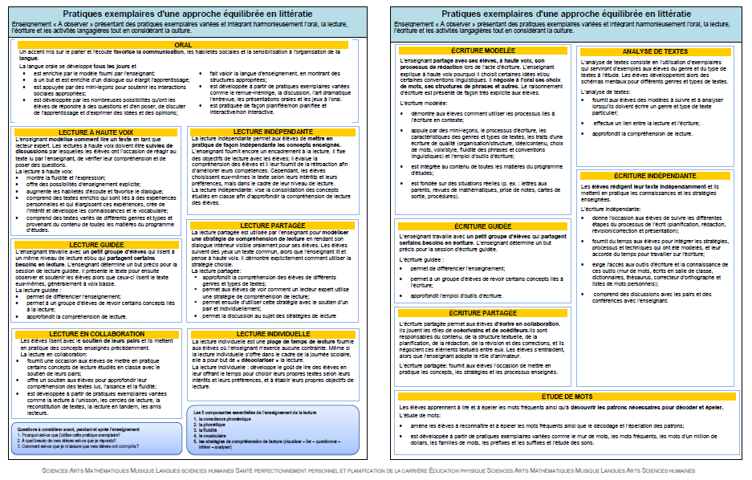

Slide 5
Le transfert de responsabilité

Slide 6
Le rappel
Discussion
Comment est-ce que vous allez commencer à enseigner le rappel?
Partage avec un partenaire.

Slide 7
Le rappel (continue)
Discussion à l’oral
en partenaire, classe
La lecture
le message du jour
plusieurs livres
la lecture guidée
Ressortir les éléments du texte
un organigramme

Slide 8
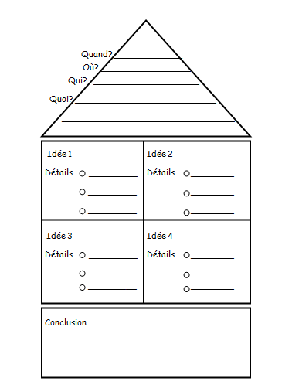
L’organigramme du rappel

Slide 9
Remplir L’organigramme
Remplir l’organigramme au complet
Le vidéo- clip (atelier.on.ca)
Partage du vidéo

Slide 10
Étapes à suivre:
Écrire un paragraphe à la fois
Introduction
en groupe ou individuel
carte de recette
Partage

Slide 11
Étapes à suivre (cont.)
Minileçons – les 6 traits d’écriture
la voix (on veut capter l’intérêt du lecteur)
le choix de mots (sons - onomatopées, VA VA VOUM)
les conventions - POMMES
4 façons d’écrire une introduction
(l’Action de Grâces)
Partage d’idées

Slide 14
Une pause

Slide 15
Quand les élèves ont fini…
C’est une célébration:
les marionnettes
un projet de plasticine
les projets d’art
fabriquer un livre
L’espace (centre de publication)
Les matériaux

Slide 16
Le temps à créer! ☺
#1 maison
#2 livre écrasé (site)
#3 livre enveloppe

